Slide 1
Strategije učinkovitog učenja
Uvod u znanstveni rad
Doc. dr. sc. Dario pavić

Slide 2
Strategije učenja
Aktivno slušanje
Vođenje bilješki na predavanjima i organiziranje bilješki
Čitanje s razumijevanjem
Sažimanje vlastitim riječima i povezivanje sa stečenim znanjem

Slide 3
Aktivno slušanje
Izaberite da Vam predavanje bude zanimljivo i korisno
Identificirajte „velike ideje” u predavanju (glavne ideje, koncepte itd.)
Ako se s nečim ne slažete, reagirajte polako i promišljeno
Prilagodite izradu bilješki govornikovom načinu izlaganja
Ostanite pozorni
Povećajte napor kada se susretnete s težim materijalom (ako ne razumijete – pitajte)
Nemojte se smesti ako nešto proizvede kod Vas negativan odgovor
Vrednujte i zapamtite ono što predavač navodi kao dokaze za vlastite tvrdnje

Slide 4
Vođenje bilježaka
Bilježenje na satu – savjeti
Koristite vlastite riječi
Ostavite prazan prostor u bilješkama ako ste nešto ispustili
Zabilježite sve sadržaje za čitanje koje nastavnik spomene
Pregledajte bilješke nakon predavanja
Koristite neki od različitih načina vođenja bilješki npr. Cornell sustav

Slide 5
Vođenje bilježaka – kada?
Svaki put kad profesor kaže, "Morate znati ovo" ili "Ovo će biti na testu."
Svaki put kad se profesor ponavlja.
Sve što profesor piše na ploči ili uključuje u Powerpoint slajd.
Sve što profesor ponavlja vrlo sporo, tako da se može zapisati riječ po riječ.
Ako vaš profesor počinje govoriti brže, glasnije ili ako naglašava.
Pazite na jezik koji pokazuje odnose između ideja.
  prvi drugi treći
  posebno, najznačajnije, najvažnije
  međutim, s druge strane
  zato, dakle, dakle, stoga

Slide 6
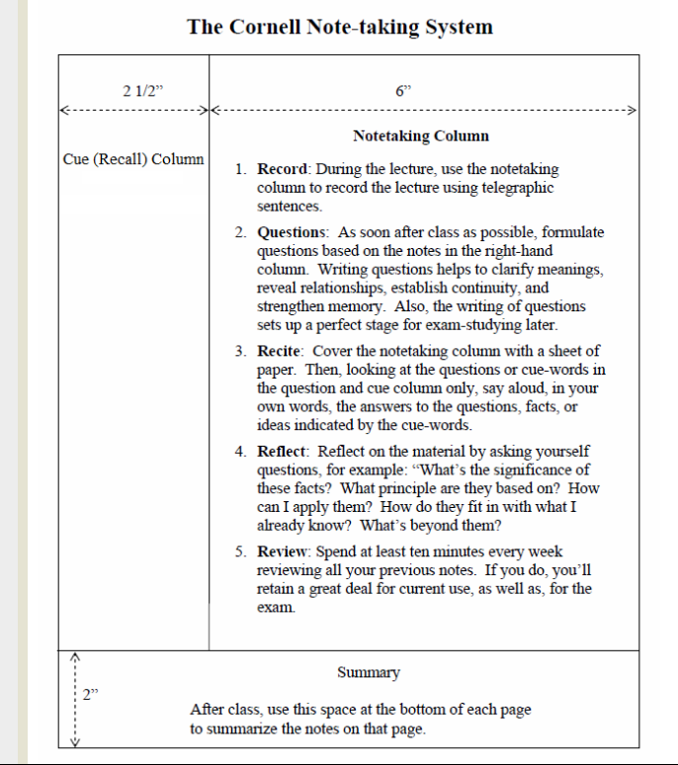
Vođenje bilježaka – Cornell sustav

Slide 7
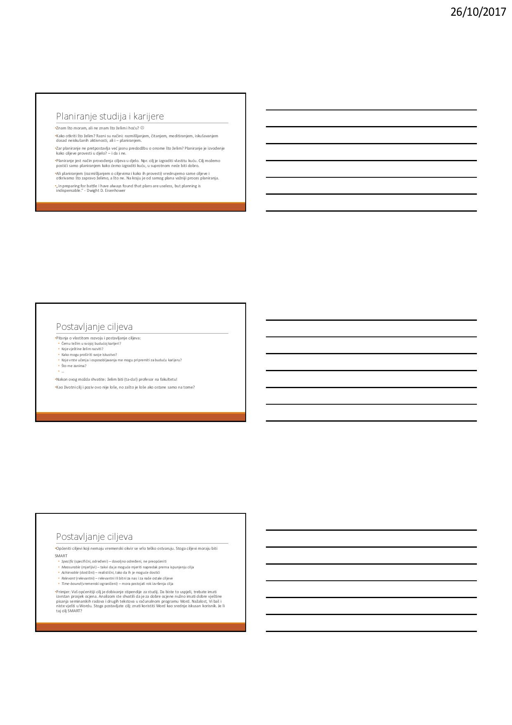
Vođenje bilježaka uz Power Point
Voditi bilješke u bilježnici za vrijeme predavanja
Navesti broj svakog slajda
Nakon predavanja, isprintati prezentaciju na ovaj način
Glavne teze, ideje, zaključke i sl. napisati na crte pored svakog slajda
Ako je prezentacija dostupna unaprijed, moguće je bilježiti izravno na isprintani primjer

Slide 8
Čitanje s razumijevanjem
Pregled
Čitanje – prvo i ponovno čitanje
Sažimanje
Pregled:
Određivanje duljine i razine teksta
Razumijevanje naslova i uvoda
Čitanje podnaslova
Bilježenje istaknutih riječi
Istraživanje ilustracija
Razmišljanje o onome što ste “prešli”

Slide 9
Čitanje s razumijevanjem
Prvo čitanje
Čitajte tamo gdje se možete koncentrirati
Dajte vremena samom/samoj sebi
Pokušajte uživati u radu
Bilježite štedljivo
Ponovno čitanje
Razlikujte glavne ideje od podupirućih
Naučite ključne pojmove
Odredite poveznice među idejama
Dodajte vlastite komentare
Bilježite!!!

Slide 10
Čitanje s razumijevanjem
Sažimanje
Razumijevanje značenja
Razumijevanje organizacije
“Destiliranje” svakog odlomka
Određivanje glavne ideje
Podupiranje glavne ideje
Korištenje vlastitih riječi

Slide 11
Čitanje s razumijevanjem
Pristup internetu ima važan utjecaj na svakodnevni život, od toga kako kupujemo do toga kako definiramo pojam zajednice. Ipak, digitalni procjep između onih koji imaju pristup informacijama i onih koji to nemaju je još uvijek vrlo širok, posebno kod kućanstava s visokim i niskim prihodom, kao i između glavnog naroda i manjina. Iako će konkurencija nastaviti smanjivati cijenu tehnologije, a korporacije i obrazovne ustanove će nastaviti omogućavati pristup internetu, tržište, privatne tvrtke i lokalne vlasti ne mogu same zatvoriti taj procjep. Sama vlada mora preuzeti vodeću ulogu, osiguravajući da svaki građanin Hrvatske ima pristup i vještine koje su potrebne za puno sudjelovanje u digitalnom dobu.

Slide 12
Čitanje s razumijevanjem
Sažetak:
Hrvatska vlada mora preuzeti vodeću ulogu u zatvaranju tehnološkog procjepa između osoba različitog imovinskog stanja i etničkog podrijetla.

